Slide 2
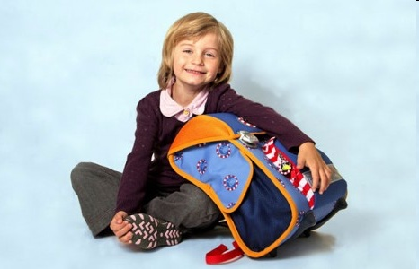
Ваш ребёнок идёт в школу…
Notes:
2

Slide 3
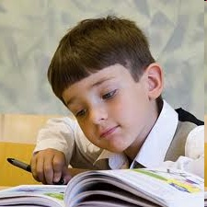
Ребенка надо готовить к школе в нескольких направлениях, утверждают детские психологи
Направления:
физическое
нравственное
психологическое
мыслительное

Slide 4
Физическая готовность
Обязательным условием для приема в школу детей седьмого года жизни является достижение ими к 1 сентября возраста не менее шести с половиной лет.
Обучение детей, не достигших шести
с половиной лет к началу учебного года,
проводится в условиях детского сада.
Notes:
4

Slide 5
Важен не объем знаний ребенка, а качество знаний
Важно учить не читать, а развивать речь. Не учить писать, а создавать условия для развития мелкой моторики руки.
Для полноценного развития дошкольнику необходимо общаться со сверстниками, взрослыми, играть в развивающие игры слушать чтение книг, рисовать, лепить, фантазировать.
Чем больше ребенок будет причастен к подготовке к школе, обсуждению будущего, чем больше он будет знать о школе, о новой жизни, тем легче ему будет личностно в нее включиться.

Slide 6
Важен не объем знаний ребенка, а качество знаний
Уже сейчас постарайтесь очень постепенно режим дня вашего малыша соотнести с режимом дня школьника.
Чтобы ребёнок умел слышать учителя, обращайте внимание, как он понимает ваши словесные инструкции и требования, которые должны быть чёткими, доброжелательными, немногословными, спокойными.
Не пугайте ребёнка будущими трудностями в школе!
Перед школой и во время учёбы проверяйте зрение и слух ребёнка.

Slide 7
В соответствии с программой подготовительной группы ребенок при записи в 1 класс должен:
Знать свое имя и фамилию, адрес, имена членов семьи.
Знать времена года, названия месяцев, дней недели, уметь различать цвета.
Уметь пересчитывать группы предметов в пределах 10.
Уметь увеличивать или уменьшать группу предметов на заданное количество (решение задач с группами предметов),уравнивать множество предметов.
Уметь сравнивать группы предметов - больше, меньше или равно.
Уметь объединять предметы в группы:
мебель, транспорт, одежда, обувь,
растения, животные и т. д.

Slide 8
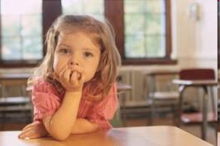
В соответствии с программой подготовительной группы ребенок при записи в 1 класс должен:
Уметь находить в группе предметов лишний
(из группы «Одежда» убрать цветок).
Уметь высказывать свое мнение, построив законченное предложение.
Иметь элементарные представления об окружающем мире:о профессиях, о предметах живой и неживой природы, о правилах поведения в общественных местах.
Иметь пространственные представления: право-лево, вверх-вниз, под, над, из-за, из-под чего-либо.
Уметь культурно общаться с другими детьми.
Слушать старших и выполнять их распоряжения.

Slide 9
Вопрос: Обязательна ли школьная форма в 1 классе?
Ответ: Да!!!
Форма дисциплинирует детей, является атрибутом, отличающим дошкольника от ученика.
А именно об этом, как правило, и мечтают в первую очередь при поступлении в школу все дети - они теперь первоклассники.

Slide 10
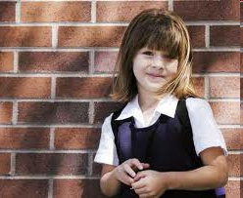
Что такое «продленка»?
Есть группа по присмотру и уходу.
В группу принимаются учащиеся по заявлению родителей, если ребенку не с кем находится дома после уроков.
В группе предусмотрены обед (платный, если ваш ребенок не попадает в льготную категорию).
Группа продленного дня работает
до 18 часов.

Slide 11
Что такое «продленка»?
Режим группы:
Сбор детей после последнего урока
Обед
Прогулка (в зависимости от погоды и расписаний дополнительных занятий)
Сон
Время самоподготовки
Кружки, дополнительные занятия – внеурочная деятельность (на платной и бесплатной основе).
18.00 - Домой

Slide 12
Что такое «продленка»?
Режим группы:
8.00 – 8.30 Приход детей
8.30 – 8.50 Завтрак
9.00 – 9.40 1-ый урок
9.50 – 10.30 2-ой урок
10.40 – 11.20 3-ий урок
11.30 – 12.10 4-ый урок
12.20 – 13.00 Прогулка после окончания учебных занятий, спортивный час
13.00 – 13.30 Обед
13.30 – 15.00 Сон
15.30 – 15.50 Полдник
15.30 – 17.30 Дополнительные занятия, кружки, свободное время, самоподготовка
17.30 – 18.00 Прогулка
18.00 – 19.00 Уход домой

Slide 13
Как организуется досуг первоклассников после уроков?
Пакет № 1
Один урок физ-ры в бассейне
Один на свежем воздухе
Завтрак бесплатный
Вторая половина дня:
Дополнительный бассейн (1 раз в неделю)
Английский язык 1 раз в нед.
Сценическая речь (театр) 1 раз в нед.
Танцевальная студия (хореография) 2 раз в нед.
Выполнение домашних заданий (закрепление пройденного материала) 1 час в день
Сон, Прогулка.
Обед, полдник ……….

Slide 14
Как организуется досуг первоклассников после уроков?
Пакет № 2
Один урок физ-ры в бассейне
Один на свежем воздухе
Завтрак бесплатный
Вторая половина дня:
Сон, Прогулка.
Выполнение домашних заданий (закрепление пройденного материала) 1 час в день
Обед, полдник ……….

Slide 15
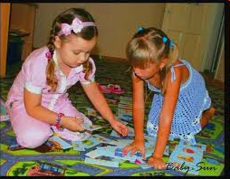
Как организуется досуг первоклассников после уроков?
В школе имеются кружки, спортивные секции, другие виды развивающей деятельности (бесплатные и на платной основе).

